Slide 1
Zeeland
ZorgSaam
Zeeuwse Zorg Coalitie
Oktober 2023

Slide 2
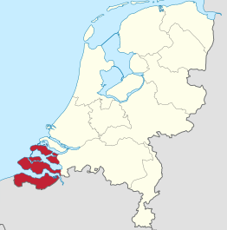
Context Zeeland
13 gemeenten
383.488 inwoners
56% woont in de regio Midden-Zeeland
16% in Noord- Zeeland
28 % in Zeeuws-Vlaanderen
29% ouderen in gemeente Sluis (19% in Nederland)
Land 2.934 km² - Water 1.782 km²

Slide 3
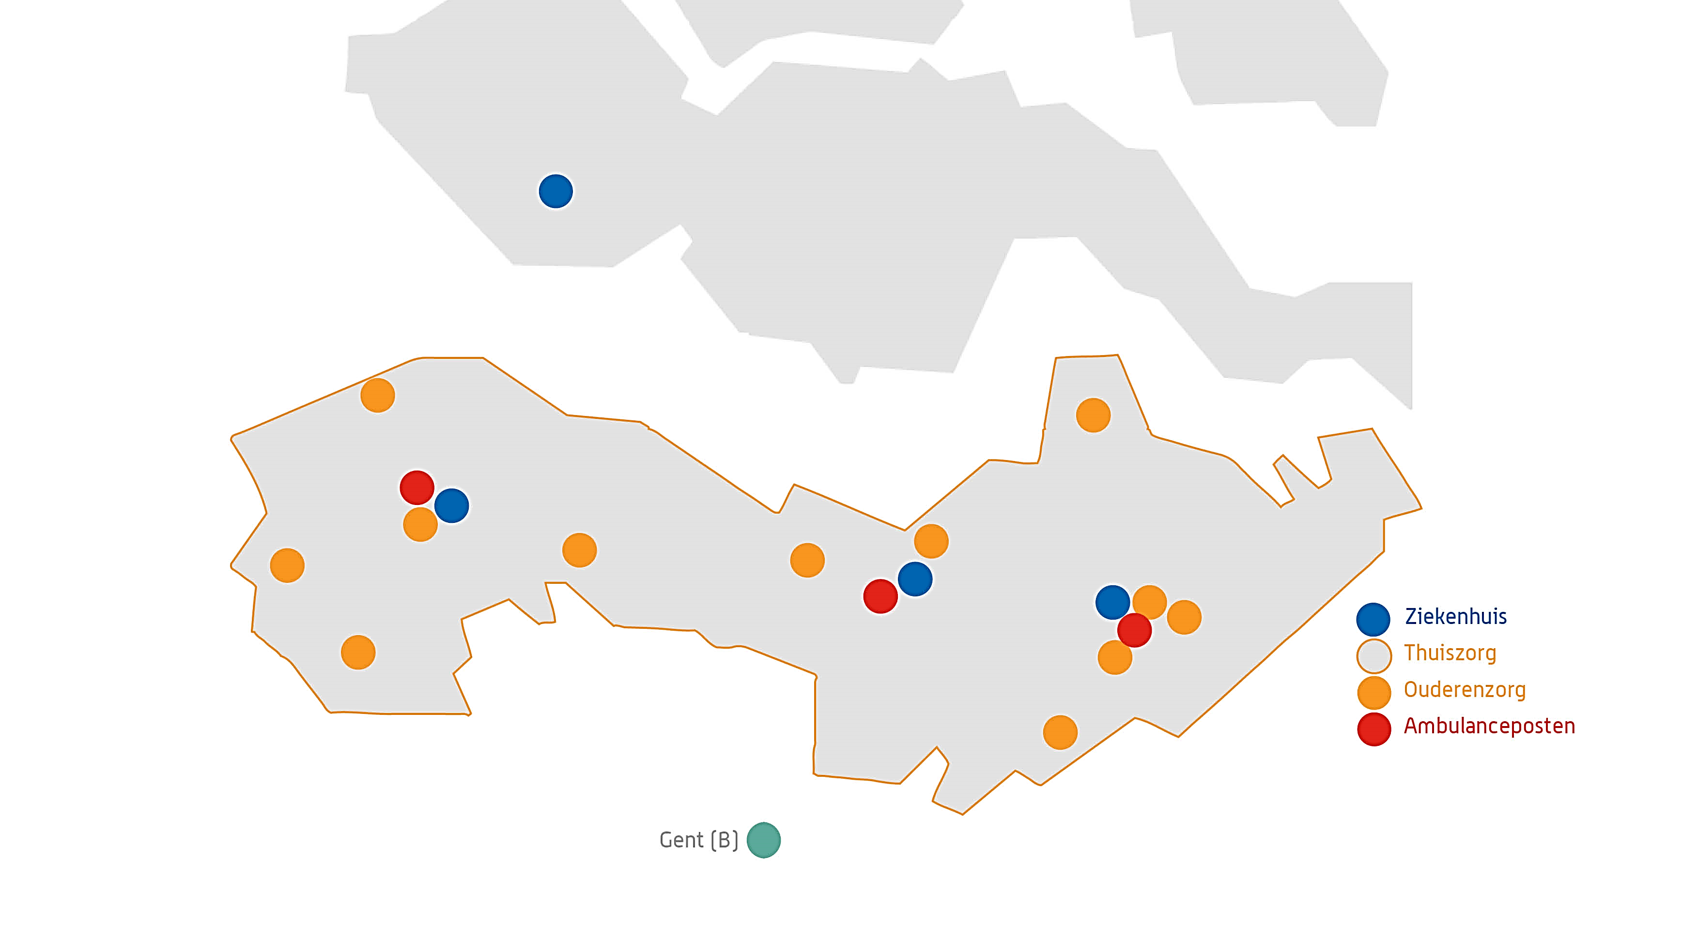
ZorgSaam dichtbij

Slide 4
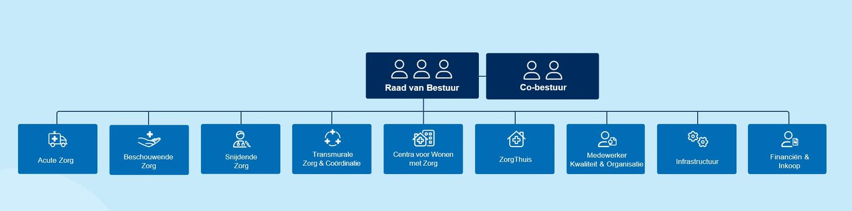
Organisatie
3.387 medewerkers
113 medisch specialisten
887 vrijwilligers
Programma’s
Aandacht voor medewerkers
Passende zorg
Digitalisering en innovatie
Duurzaamheid, wonen en vastgoed

Slide 5

Ons netwerk: focus op duurzame relaties
Zeeuwse Verbinding
Zorg in Balans
Zeeuwse Zorgcoalitie
Overheden
Zorgverzekeraars,
zorgkantoor
ADRZ
Ziekenhuizen
West Brabant
Medisch ondersteunend, apotheek
UZ Gent
Cliënten/patiënten/bewoners
Mantelzorg
Overige Belgische ziekenhuizen

Slide 6
Zeeuwse Zorg Coalitie is een regionale netwerkorganisatie die zich inzet voor de toegankelijkheid van de zorg
In de ZZC is de gehele keten vertegenwoordigd inclusief sociaal domein, inwoners én financiers – dit biedt unieke kansen om de totale keten te transformeren
De ZZC bestaat uit bijna 70 deelnemers zoals zorgaanbieders uit alle zorgsectoren, verzekeraars, de provincie Zeeland, álle 13 Zeeuwse gemeenten, NZA en Zorginstituut Nederland
De ZZC acteert vanuit het inwoner perspectief met als primaire doel: het borgen van de toegankelijkheid van de zorg in Zeeland en daarmee de leefbaarheid

Slide 7
Regionale samenwerking: Zeeuwse Zorg Coalitie
Vergrijzing/ontgroening → 7500 medewerkers tekort in 2030 (25%!)
Kernvertegenwoordiging grootste zorgorganisaties en huisartsen en gemeenten in samenwerking met CZ.
Kernvertegenwoordiging neemt verantwoordelijkheid voor dichten zorgkloof. Over de grenzen van de eigen organisaties heen kijken voor innovatieve oplossingen
Gezamenlijke en gelijkgerichte inzet leidt tot beperking vraag naar zorg en effectievere inzet van de 30.000 medewerkers
Transitiemiddelen vanuit Integraal Zorgakkoord beschikbaar

Slide 8




Regiobeeld en –analyse
wijkbeelden van Kerngezond.
Toegankelijkheid
en beschikbaarheid
van zorg
onder druk
Personeels-capaciteit staat onder druk door uitstroom
Zorg onder druk door geografische en spoedzorg uitdagingen
Onvoldoende beschikbaarheid
van zorg aan ouderen
(leeg)
Notes:
Belangrijkste uitdagingen uit regiobeeld:
Toegankelijkheid en beschikbaarheid van de zorg staat onder druk
Personeelscapaciteit staat onder druk door uitstroom van zorgpersoneel in combinatie met een stijgende zorgvraag
De acute zorg staat onder druk door geografische uitdagingen (aanrijtijden) en een tekort aan medewerkers in de spoedzorg
Onvoldoende beschikbaarheid van zorg en ondersteuning aan ouderen

Slide 9
Uitdaging van Zeeuwse Zorg Coalitie.
1 op de 5 personen in 2023
zal in de zorg moeten werken.
Bij ongewijzigd beleid loopt dit
landelijk op naar 1 op de 3 in 2060¹
-7.500
(19%)
-800
(2%)
          In 2030 hebben
          we 7.500 extra zorg-medewerkers nodig.
      Risico’s van niet in actie komen:
De toegankelijkheid van zorg verslechtert (hogere wachtlijsten)
De kwaliteit van zorg neemt af, door minder tijd en aandacht van personeel
Het werkplezier neemt af, door de steeds hogere werkdruk (vicieuze cirkel)
Notes:
De uitdaging:
In 2030 hebben we 7.500 extra zorgmedewerkers nodig; bovenop de ca. 32.000 mensen die nu al in de zorg werken en die we hard nodig blijven hebben

Slide 10



Duurzame zorg naar gezondheid.
      Focus op helpen van inwoners om gezond en vitaal te blijven
      Gebruik principes Positieve Gezondheid als uitgangspunt
      Stimuleren verantwoordelijkheid gezondheid
      Versterking van nulde lijn en ketensamenwerking in zorg
      Opbouw netwerk en samenhangende
      voorzieningen rondom inwoner
      Shift genezing naar preventie
(leeg)
(leeg)
Notes:
Van zorg naar gezondheid
Zeeland maakte een duurzame transitie van zorg naar gezondheid. Dat begint met: inwoners helpen zo lang mogelijk gezond en vitaal te blijven. Zowel lichamelijk als geestelijk. Uitgangspunt zijn de principes van Positieve Gezondheid. We zorgen ervoor dat inwoners zich verantwoordelijk voelen en de handvatten krijgen om zelf aan hun gezondheid te werken. Met een sterkere nulde lijn én de samenwerking in de keten. En een stevig netwerk om de inwoner heen, net als een samenhangend stelsel aan voorzieningen. Op die manier werken we aan de juiste zorg op de juiste plaats. Met de shift van genezen naar preventie voorkomen we zo veel mogelijk dure tweedelijnszorg.

Slide 11


Innovatie in de zorgsector.
      Brede aanpak
      gelijkgericht, samen verantwoordelijk voor resultaat, meetbaar
      Positieve gezondheid
      Inwonerparticipatie
      1e tranche IZA-gelden:
      -Kerngezond
      -Digitalisering
      -Acute Zorg
(leeg)
(leeg)
Notes:
Innovatie
In Zeeland innoveren we. Zijn we vooruitstrevend. Als gevolg van onze radicaal andere aanpak binnen de zorgsector, is de provincie Zeeland met zijn zorginstellingen een zeer aantrekkelijke werkgever. We zijn in staat om talent op diverse vakgebieden te behouden en aan te trekken. Daardoor zorgen we ervoor dat in 2030 net zo veel mensen in de zorg werken als in 2023. Want hier doen we de dingen écht anders. Wij organiseren ons om de patiënt heen. We nodigen medewerkers uit om mee te denken en te vernieuwen.

Slide 12

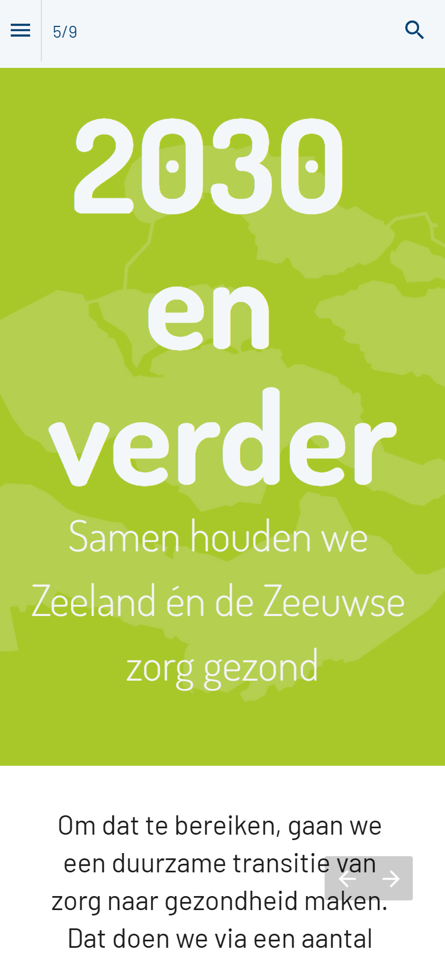

Strategie
De totale kosten van zorg in Zeeland zijn ca. 2,2 miljard per jaar.
Om de groei om te buigen zijn er forse investeringen nodig.
Maar ook op punten een fundamentele herinrichting
van de zorg.
(leeg)
Bekijk het
regioplan!
Klik hier!

Slide 13
Randvoorwaarden
Eenduidigheid aanpak
Geen free rider gedrag
Collectieve verantwoordelijkheid

Slide 14
De ZZC streeft een zo ‘light’ mogelijke governance structuur na
De Kernvertegenwoordiging is de motor van de netwerkorganisatie
  vertegenwoordigt de volledige ZZC
  bewaakt ‘de beweging’ en geeft richting aan de plannen
  neemt principebesluiten, maar besluit niet voor/namens een ZZC-deelnemer
ZZC-deelnemers committeren zich bindend aan de ZZC-uitvoeringsagenda en vooraf vastgestelde afspraken en uitkomsten
Samenwerkingsovereenkomst (SOK): beschrijft o.a. de doelstellingen van de transformatie en wijze van samenwerking
Nadere overeenkomsten (NOK) per thema: beschrijft de mijlpalen en daarmee de beoogde bijdrage van betrokkenen, en vormt basis voor het financieel contract
De samenwerking binnen de ZZC volgt een strak ritme:
Wekelijkse bijeenkomst bestuurders KV-instellingen en CZ
Kwartaal bijeenkomst met alle ca. 70 ZZC-deelnemers
Schil 3:
Aanbieders buiten de ZZC
Schil 2:
Bredere ZZC coalitie
Schil 1: ZZC kernvertegenwoordiging

Slide 15
Governance
Eenduidigheid aanpak
Geen free rider gedrag
Netwerkorganisatie: collectieve verantwoordelijkheid
Kenmerken netwerkorganisatie Prof. Kenis: een verband van soevereine en unieke organisaties die informatie, middelen, activiteiten en competenties van soevereine en unieke organisaties verbinden en delen om samen een outcome te bewerkstelligen die geen van de organisaties afzonderlijk tot stand kan brengen. Een vorm van organiseren die zich onderscheidt van andere vormen van organiseren, zoals markt (competitie), bureaucratie (hiërarchie) en ‘gewoon’ samenwerken. Het is één manier om concreet dingen te bereiken, maar wel één met de grootste operationele complexiteit

Slide 16
Governance
Verantwoordelijkheid nemen voor toegankelijkheid van de zorg is een strategische keuze
Dat vraagt van RvT’s goedkeuring
en het opnemen van verantwoordelijkheid
  door op te trekken met andere RvT’s
  door steun voor bestuur, o.a. tijdsinvestering
  door accepteren onzekerheden

